Slide 1

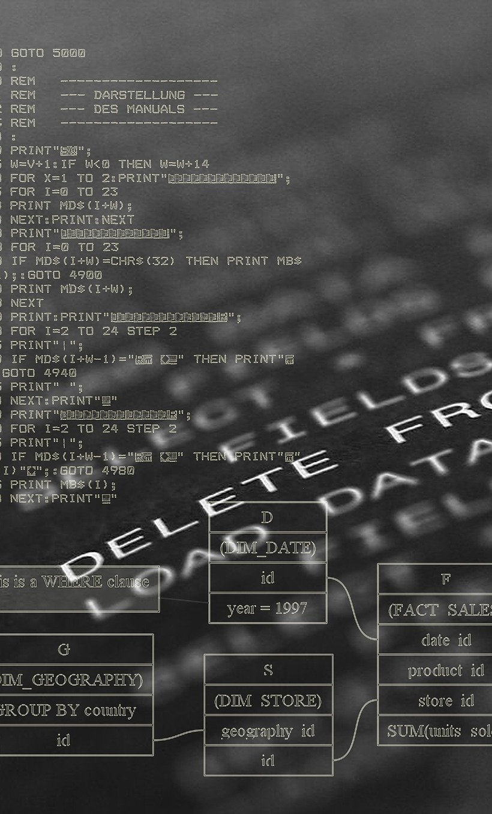
Algoritmos de Lógica de Programação I

Slide 2
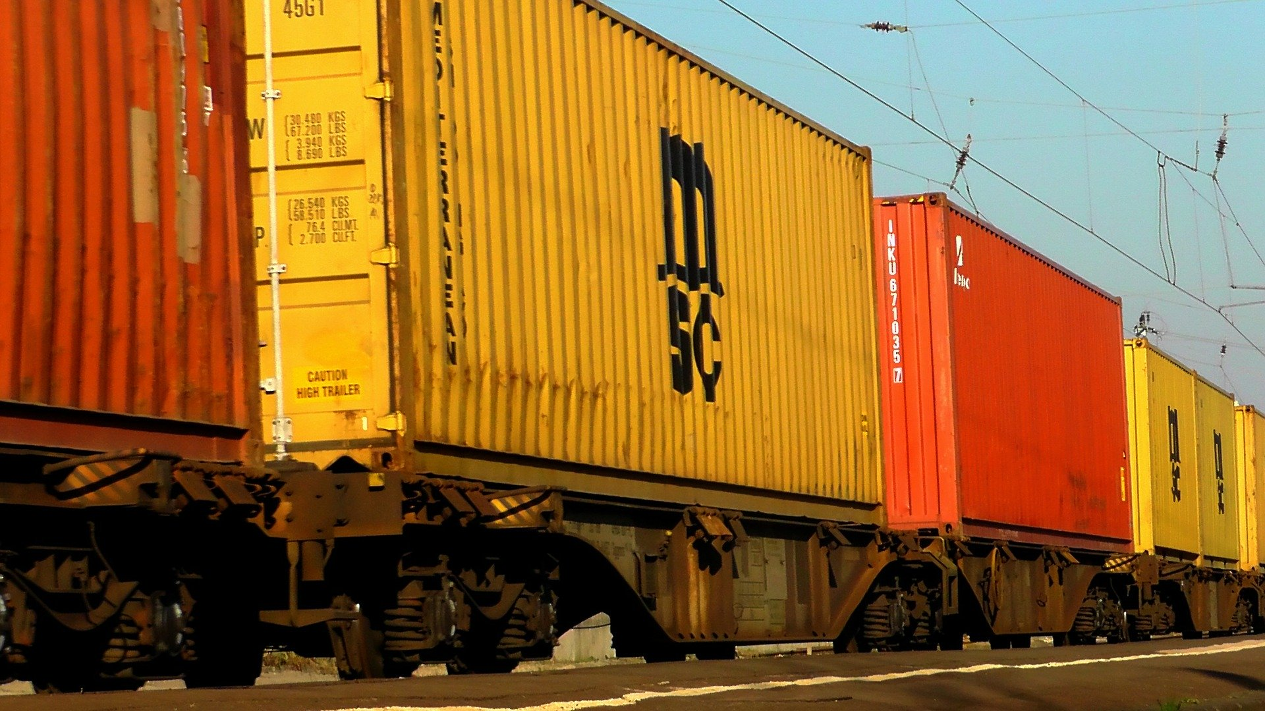
Unidade IV: Vetores
Prof. Me. Pietro Martins de Oliveira

Slide 3
Introdução
Estruturas de dados homogêneas
São estruturas de dados que agrupam diversas informações do MESMO tipo em uma única variável
Variável simples:
Apenas um dado é acessível
Agregados homogêneos:
Vários dados são acessíveis
Podem ser unidimensionais (vetor) ou multidimensionais (matrizes)

Slide 4
Introdução
É usual manipular conjuntos de valores, em detrimento de dados isolados;
Exemplos: notas, preços, produtos, nomes, etc
Para manipular um conjunto de dados do mesmo tipo há uma estrutura denominada vetor.
Analogia:
Um vetor é como um trem - cada posição do vetor é um vagão

Slide 5
Vetores
Também conhecido como:
Arranjo
Array
Agregado homogêneo unidimensional
“São matrizes de uma única linha”
Vetores em pseudocódigo:
São declarados de maneira similar a uma variável comum, porém, adiciona-se o tamanho
Têm um tamanho máximo N
O primeiro elemento encontra-se na posição 1
O último elemento encontra-se na posição N

Slide 6
Vetores
Também conhecido como:
Arranjo
Array
Agregado homogêneo unidimensional
“São matrizes de uma única linha”
Vetores em pseudocódigo:
São declarados de maneira similar a uma variável comum, porém, adiciona-se o tamanho
Têm um tamanho máximo N
O primeiro elemento encontra-se na posição 1
O último elemento encontra-se na posição N

Slide 7
Vetores
Sintaxe de declaração de um vetor em pseudocódigo
<nome_variavel>: Vetor[<dimensão>] de <tipo>
Exemplo de criação de um vetor para armazenar até 4 (quatro) valores do tipo real:
notas: Vetor[1..4] de real
Índice | 1 | 2 | 3 | 4
Conteúdo | 10,0 | 9,8 | 7,0 | 8,5

Slide 8
Vetores
Acesso aos elementos do vetor: índices
Sintaxe em pseudocódigo:
<nome_do_vetor>[<índice>]
Exemplos
notas[1] ← 10.0
escreva(notas[1])
soma ← soma + notas[i]

Slide 9
Exemplo
Algoritmo meu_vetor1
Início
Fim

Slide 10
Exemplo
Algoritmo meu_vetor1
Var notas: Vetor[1..4] de real
Início
Fim

Slide 11
Exemplo
Algoritmo meu_vetor1
Var notas: Vetor[1..4] de real
Início
escreva("Digite a nota 1:")
leia(notas[1])
Fim

Slide 12
Exemplo
Algoritmo meu_vetor1
Var notas: Vetor[1..4] de real
Início
escreva("Digite a nota 1:")
leia(notas[1])
escreva("Digite a nota 2:")
leia(notas[2])
Fim

Slide 13
Exemplo
Algoritmo meu_vetor1
Var notas: Vetor[1..4] de real
Início
escreva("Digite a nota 1:")
leia(notas[1])
escreva("Digite a nota 2:")
leia(notas[2])
escreva("Digite a nota 3:")
leia(notas[3])
Fim

Slide 14
Exemplo
Algoritmo meu_vetor1
Var notas: Vetor[1..4] de real
Início
escreva("Digite a nota 1:")
leia(notas[1])
escreva("Digite a nota 2:")
leia(notas[2])
escreva("Digite a nota 3:")
leia(notas[3])
escreva("Digite a nota 4:")
leia(notas[4])
Fim

Slide 15
Exemplo
Algoritmo meu_vetor2
Var notas: Vetor[1..4] de real
Inicio
Para i de 1 até 4 passo 1 faça
escreva("Digite a nota ", i, ":")
leia(notas[i])
Fim_para
Fim

Slide 16
Teste de mesa
O que seria exibido para o usuário:
Digite a nota 1:
|
O que aconteceria na memória do computador:
Digite a nota 1:
Índice | 1 | 2 | 3 | 4
Conteúdo

Slide 17
Teste de mesa
O que seria exibido para o usuário:
Digite a nota 1:
|
O que aconteceria na memória do computador:
Digite a nota 1:
10.0
Índice | 1 | 2 | 3 | 4
Conteúdo | 10.0

Slide 18
Teste de mesa
O que seria exibido para o usuário:
Digite a nota 1:
|
O que aconteceria na memória do computador:
Digite a nota 2:
Índice | 1 | 2 | 3 | 4
Conteúdo | 10.0

Slide 19
Teste de mesa
O que seria exibido para o usuário:
Digite a nota 1:
|
O que aconteceria na memória do computador:
Digite a nota 2:
9.8
Índice | 1 | 2 | 3 | 4
Conteúdo | 10.0 | 9.8

Slide 20
Teste de mesa
O que seria exibido para o usuário:
Digite a nota 1:
|
O que aconteceria na memória do computador:
Digite a nota 3:
Índice | 1 | 2 | 3 | 4
Conteúdo | 10.0 | 9.8

Slide 21
Teste de mesa
O que seria exibido para o usuário:
Digite a nota 1:
|
O que aconteceria na memória do computador:
Digite a nota 3:
7.0
Índice | 1 | 2 | 3 | 4
Conteúdo | 10.0 | 9.8 | 7.0

Slide 22
Teste de mesa
O que seria exibido para o usuário:
Digite a nota 1:
|
O que aconteceria na memória do computador:
Digite a nota 4:
Índice | 1 | 2 | 3 | 4
Conteúdo | 10.0 | 9.8 | 7.0

Slide 23
Teste de mesa
O que seria exibido para o usuário:
Digite a nota 1:
|
O que aconteceria na memória do computador:
Fim da execução!
Digite a nota 4:
8.5
Índice | 1 | 2 | 3 | 4
Conteúdo | 10.0 | 9.8 | 7.0 | 8.5

Slide 24
Busca em vetores
Técnicas para recuperar informações mantidas dentro de um vetor de dados
Um dos principais algoritmos é a Busca Sequencial
Simples implementação
Percorre todo o vetor a partir do início
Interrompe quando encontrar o dado desejado
Interrompe caso atinja o final do vetor
Existem diversos outros algoritmos de busca
Busca indexada, busca binária, etc

Slide 25
Busca em vetores
Buscando pelo valor 7.0 no vetor a seguir:
Índice | 1 | 2 | 3 | 4
Conteúdo | 10,0 | 9,8 | 7,0 | 8,5

Slide 26
Busca em vetores
Buscando pelo valor 7.0 no vetor a seguir:
Índice | 1 | 2 | 3 | 4
Conteúdo | 10,0 | 9,8 | 7,0 | 8,5

Slide 27
Busca em vetores
Buscando pelo valor 7.0 no vetor a seguir:
Índice | 1 | 2 | 3 | 4
Conteúdo | 10,0 | 9,8 | 7,0 | 8,5

Slide 28
Busca em vetores
Buscando pelo valor 7.0 no vetor a seguir:
Índice | 1 | 2 | 3 | 4
Conteúdo | 10,0 | 9,8 | 7,0 | 8,5

Slide 29
Busca em vetores
Buscando pelo valor 7.0 no vetor a seguir:
Índice | 1 | 2 | 3 | 4
Conteúdo | 10,0 | 9,8 | 7,0 | 8,5

Slide 30
Busca em vetores
Buscando pelo valor 7.0 no vetor a seguir:
Índice | 1 | 2 | 3 | 4
Conteúdo | 10,0 | 9,8 | 7,0 | 8,5

Slide 31
Busca em vetores
Buscando pelo valor 7.0 no vetor a seguir:
Índice | 1 | 2 | 3 | 4
Conteúdo | 10,0 | 9,8 | 7,0 | 8,5

Slide 32
Busca em vetores
Buscando pelo valor 7.0 no vetor a seguir:
Índice | 1 | 2 | 3 | 4
Conteúdo | 10,0 | 9,8 | 7,0 | 8,5

Slide 33
Busca em vetores
Buscando pelo valor 7.0 no vetor a seguir:
Valor 7,0 encontrado na posição 3 do vetor
Índice | 1 | 2 | 3 | 4
Conteúdo | 10,0 | 9,8 | 7,0 | 8,5

